Slide 1


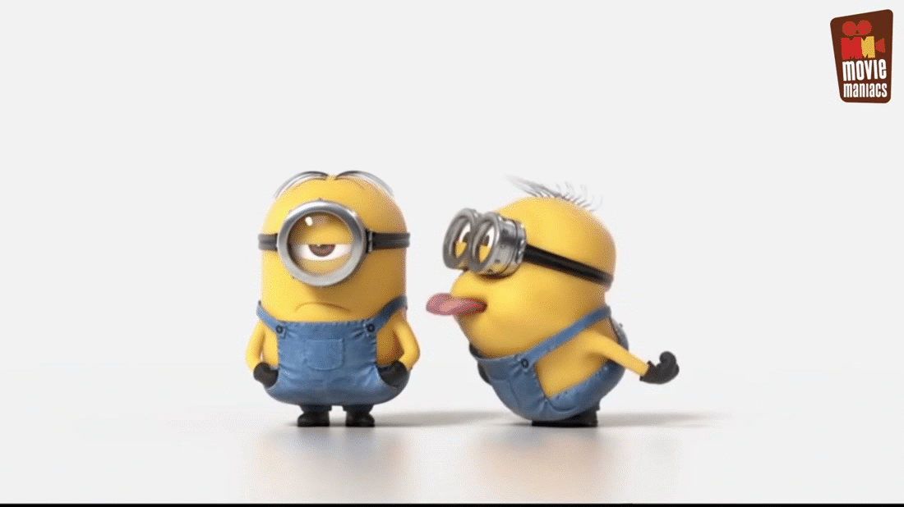
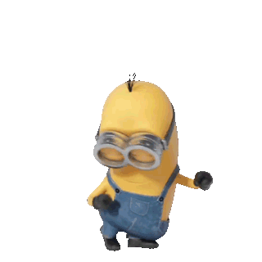
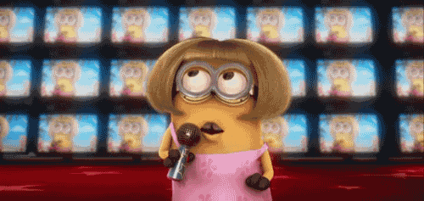
Juguemos con
La derecha y la izquierda

Slide 2


Slide 3

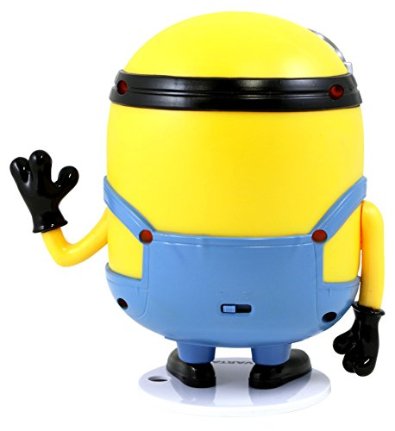
VAMOS A PRÁCTICAR PRIMERO
ARRIBA
IZQUIERDA
DERECHA
ABAJO

Slide 4


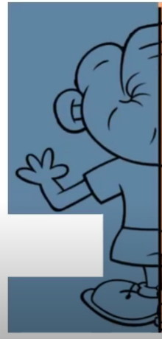
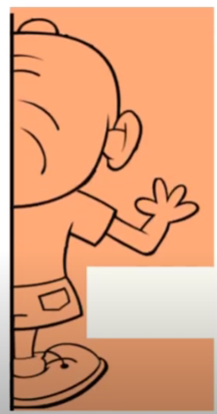

Slide 5
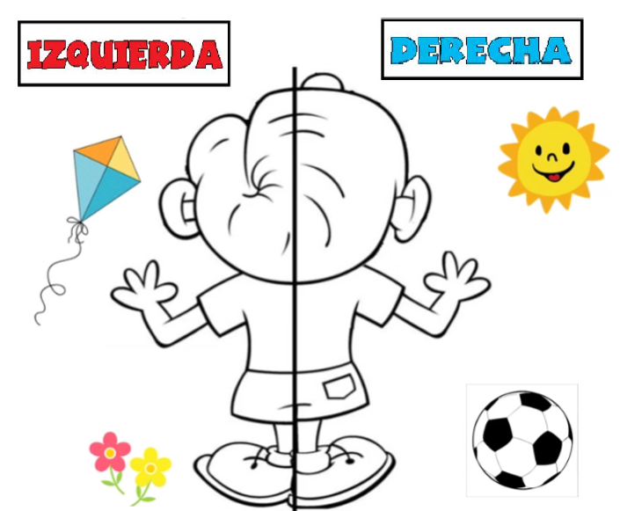

Slide 6
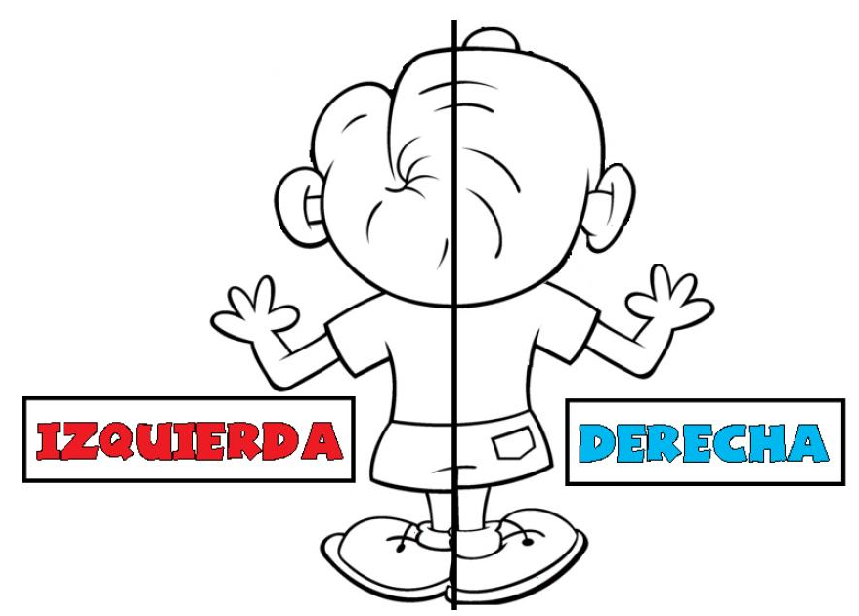
Colorea de rojo el lado izquierdo del niño y de azul el lado derecho

Slide 7
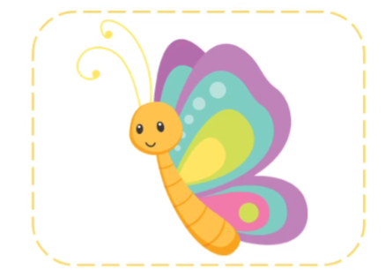

IZQUIERDA
DERECHA

Slide 8
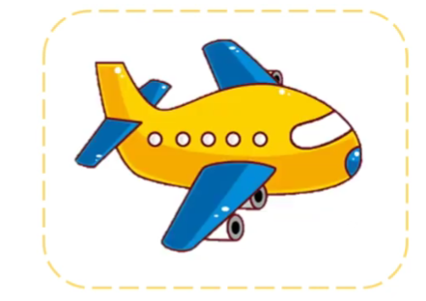
IZQUIERDA
DERECHA

Slide 9
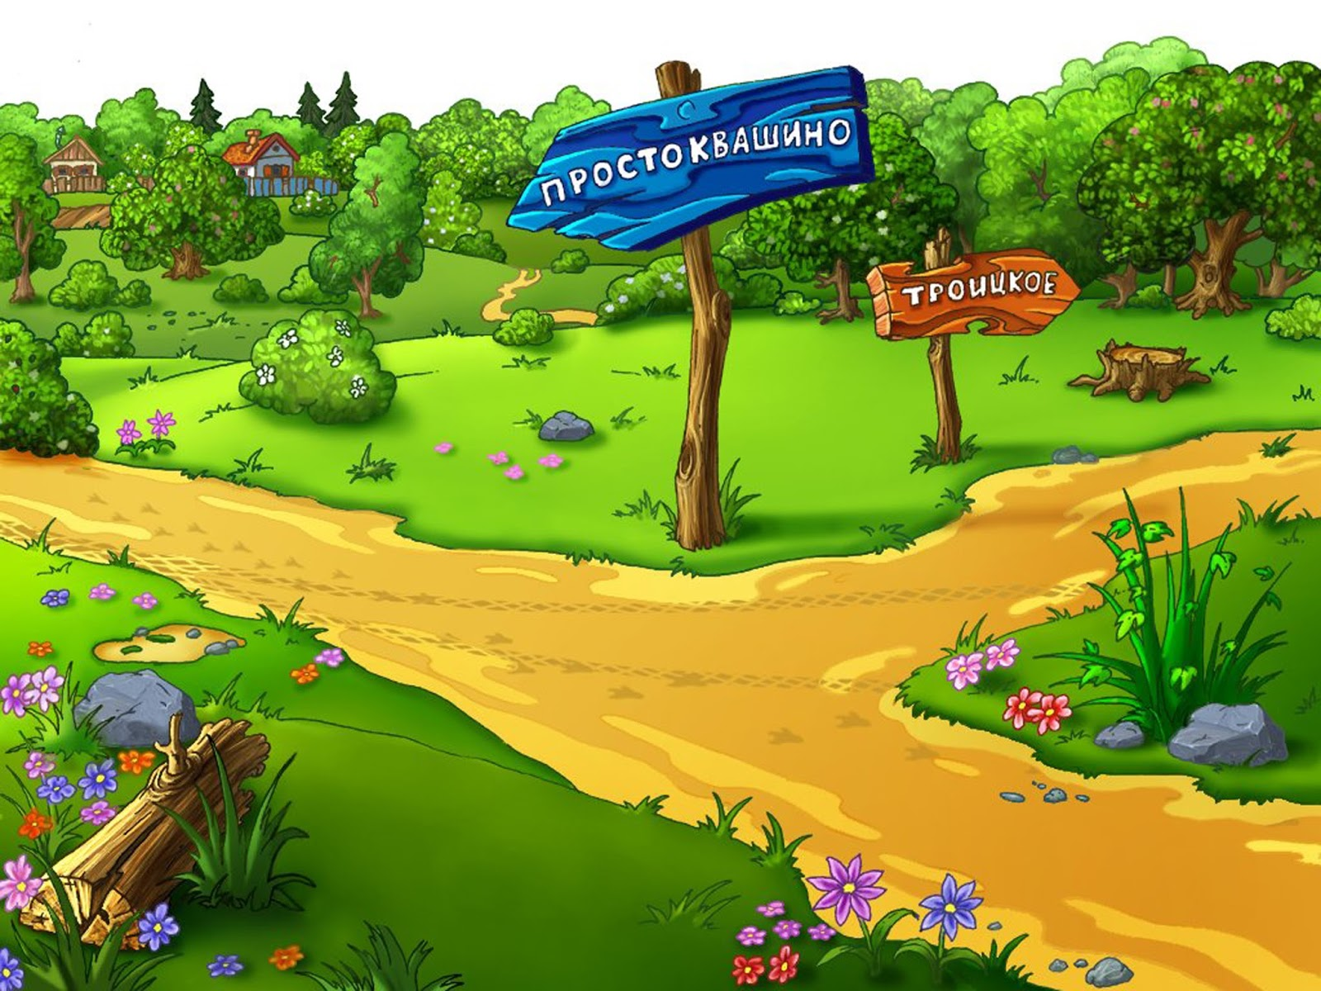
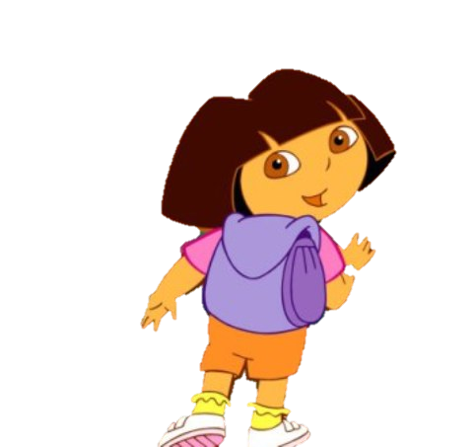
SIGUE EL CAMINO DE LA IZQUIERDA
Pincha sobre Dora la exploradora que está en el camino de la izquierda. Si ella camina, sabrás que está en el camino de la izquierda

Slide 10
¿ Hacia donde está señalando la flecha?
IZQUIERDA
DERECHA

Slide 11


¿ Hacia donde está señalando la flecha?

Slide 12
¿ Hacia donde está señalando la flecha?
IZQUIERDA
DERECHA

Slide 13
¿ Hacia donde está señalando la flecha?

Slide 14
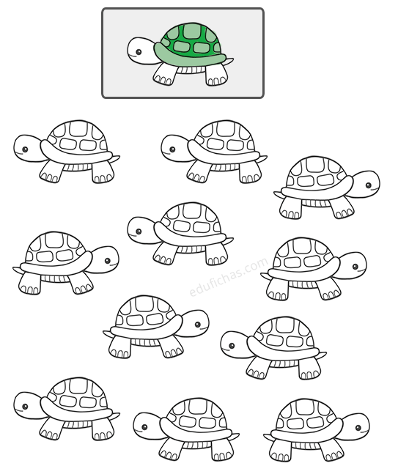
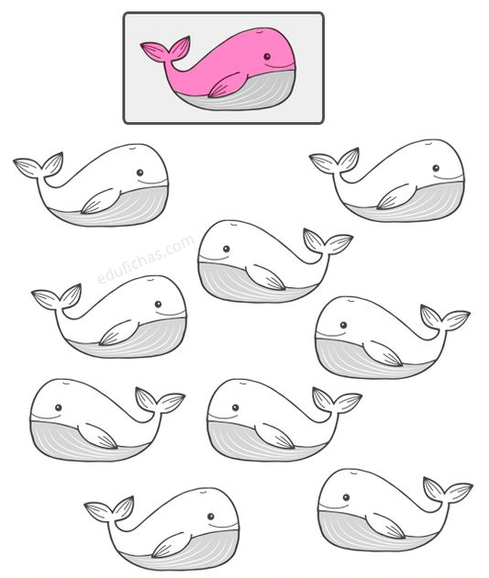
COLOREA LAS TORTUGAS QUE MIREN A LA IZQUIERDA
COLOREA LAS BALLENAS QUE MIREN A LA DERECHA

Slide 15
Hoy conocimos
La derecha y la izquierda

Slide 16
